Slide 1

DOM

Slide 2
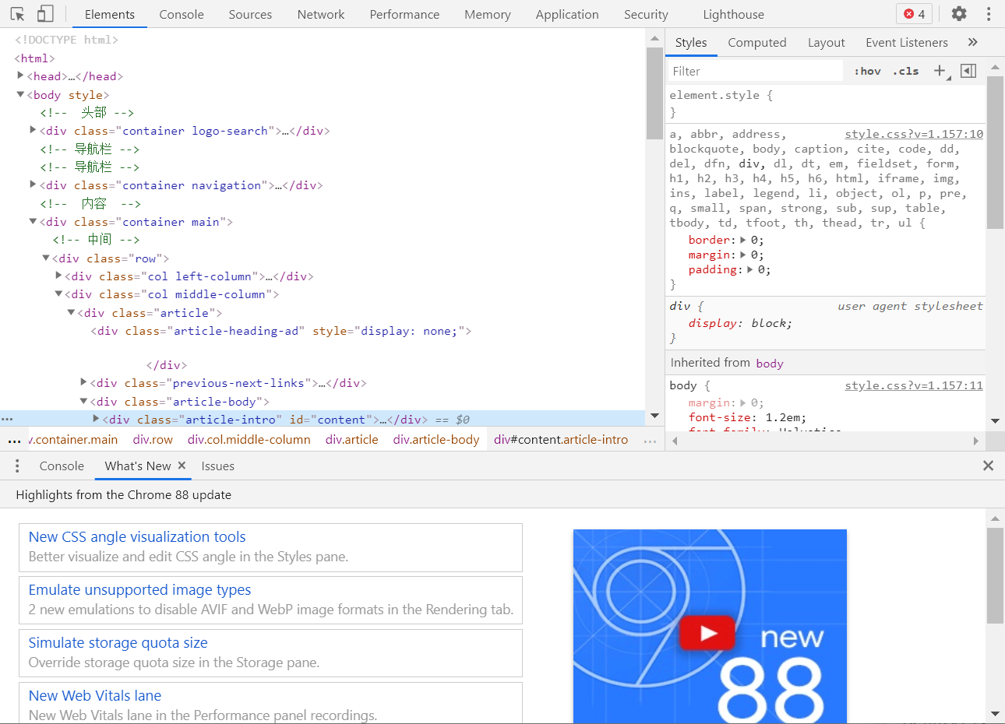
环境配置
编辑器推荐
浏览器与开发者工具
VS Code：
小巧清爽
适用于各种语言的代码编辑
免费
WebStorm：
重量IDE（集成开发环境）
功能强大
集成对应语言的各类插件
Chrome
Chrome DevTools

Slide 3
DOM是什么？
DOM 是 Document Object Model（文档对象模型）的缩写。DOM就是一个编程接口，就是一套API，是针对HTML文档、XML等文档的一套API
DOM用来访问或操作HTML文档、XHTML文档、XML文档中的节点元素
JavaScript 可以通过 DOM 来访问和操作HTML文档所有的元素。JavaScript是一种脚本语言，DOM是用来获得和操作HTML文档的节点属性。JavaScript通常是通过DOM来获得和操作HTML属性的

Slide 4
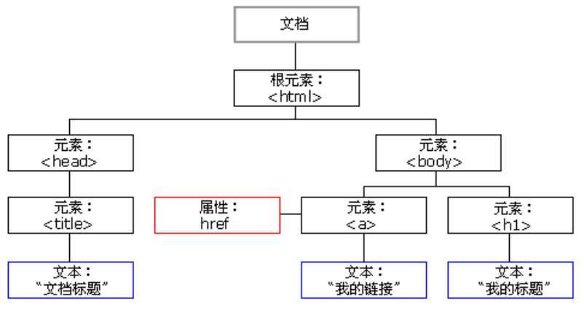
什么是DOM节点？
HTML DOM 节点树
HTML 文档中的所有内容都是节点
整个文档是一个文档节点
每个 HTML 元素是元素节点
HTML 元素内的文本是文本节点
每个 HTML 属性是属性节点
注释是注释节点
Notes:
HTML DOM 将 HTML 文档视作树结构。这种结构被称为节点树

Slide 5
常见的DOM属性有哪些？
方法 | 作用
innerHTML | 节点（元素）的文本值
parentNode | 节点（元素）的父节点
childNodes | 节点（元素）的子节点
attributes | 节点（元素）的属性节点
nodeName | 规定节点的名称，是只读的
nodeValue | 规定节点的值
nodeType | 返回节点的类型，是只读的

Slide 6
常见的DOM方法有哪些？
1. 查找元素
方法 | 作用
document.getElementById('id属性值'); | 返回拥有指定id的第一个对象的引用
document/element.getElementsByClassName('class属性值'); | 返回拥有指定class的对象集合
document/element.getElementsByTagName('标签名'); | 返回拥有指定标签名的对象集合
document.getElementsByName('name属性值'); | 返回拥有指定名称的对象结合
document/element.querySelector('CSS选择器'); | 仅返回第一个匹配的元素
document/element.querySelectorAll('CSS选择器'); | 返回所有匹配的元素
document.documentElement | 获取页面中的HTML标签
document.body | 获取页面中的BODY标签
document.all[''] | 获取页面中的所有元素节点的对象集合型

Slide 7
2. 新建节点
方法 | 作用
document.createElement('元素名'); | 创建新的元素节点
document.createAttribute('属性名'); | 创建新的属性节点
document.createTextNode('文本内容'); | 创建新的文本节点
document.createComment('注释节点'); | 创建新的注释节点
document.createDocumentFragment( ); | 创建文档片段节点
3. 添加新节点
方法 | 作用
parent.appendChild( element/txt/comment/fragment ); | 向父节点的最后一个子节点后追加新节点
parent.insertBefore( newChild, existingChild ); | 向父节点的某个特定子节点之前插入新节点
element.setAttributeNode( attributeName ); | 给元素增加属性节点
element.setAttribute( attributeName, attributeValue ); | 给元素增加指定属性，并设定属性值

Slide 8
举例：添加文本节点
<!DOCTYPE html>
<html>
<head>
<meta charset="UTF-8">
</head>
<body>
<button onclick="addText1()">创建文本节点1</button>
<p></p>
<button onclick="addText2()">创建文本节点2</button>
<p></p>
<script>
function addText1() {
var element = document.getElementsByTagName("p")[0];
var txt = document.createTextNode("新增文本1");
element.appendChild(txt);
}
function addText2() {
var element = document.getElementsByTagName("p")[1];
element.innerHTML = "新增文本2";
}
</script>
</body>
</html>

Slide 9
4. 删除节点
方法 | 作用
parentNode.removeChild( existingChild ); | 删除已有的子节点，返回值为删除节点
element.removeAttribute('属性名'); | 删除具有指定属性名称的属性，无返回值
element.removeAttributeNode( attrNode ); | 删除指定属性，返回值为删除的属性
5.修改节点
方法 | 作用
parentNode.replaceChild( newChild, existingChild ); | 用新节点替换父节点中已有的子节点
element.setAttributeNode( attributeName ); | 若原元素已有该节点，此操作能达到修改该属性值的目的
element.setAttribute( attributeName, attributeValue ); | 若原元素已有该节点，此操作能达到修改该属性值的目的

Slide 10
DOM事件机制
<button id="btn" type="button">按钮</button>
<script>
var btn = document.getElementById('btn’);
btn.onclick = function() { alert('Hello World’); }
// btn.onclick = null; 解绑事件
</script>
DOM事件级别
DOM0级事件处理：先找到DOM节点，然后把处理函数赋值给该节点对象的事件属性，缺点在于一个处理程序「事件」无法同时绑定多个处理函数
DOM2级事件处理：在DOM0级事件的基础上弥补了一个处理程序无法同时绑定多个处理函数的缺点，允许给一个处理程序添加多个处理函数
addEventListener：绑定事件
removeEventListener：解绑事件
<button type="button" id="btn">按钮</button>
<script>
var btn = document.getElementById('btn');
function fn1() { alert('Hello'); }
function fn2() { alert('World'); }
btn.addEventListener('click', fn1, false);
btn.addEventListener('click', fn2, false);
// 解绑事件
// btn.removeEventListener('click', fn, false);
</script>

Slide 11
DOM事件机制
DOM事件级别
DOM3级事件处理：在DOM2级事件的基础上添加了更多的事件类型，全部类型如下：
UI事件，当用户与页面上的元素交互时触发，如：load、scroll
焦点事件，当元素获得或失去焦点时触发，如：blur、focus
鼠标事件，当用户通过鼠标在页面执行操作时触发如：dbclick、mouseup
滚轮事件，当使用鼠标滚轮或类似设备时触发，如：mousewheel
文本事件，当在文档中输入文本时触发，如：textInput
键盘事件，当用户通过键盘在页面上执行操作时触发，如：keydown、keypress
合成事件，当为IME（输入法编辑器）输入字符时触发，如：compositionstart
变动事件，当底层DOM结构发生变化时触发，如：DOMsubtreeModified

Slide 12
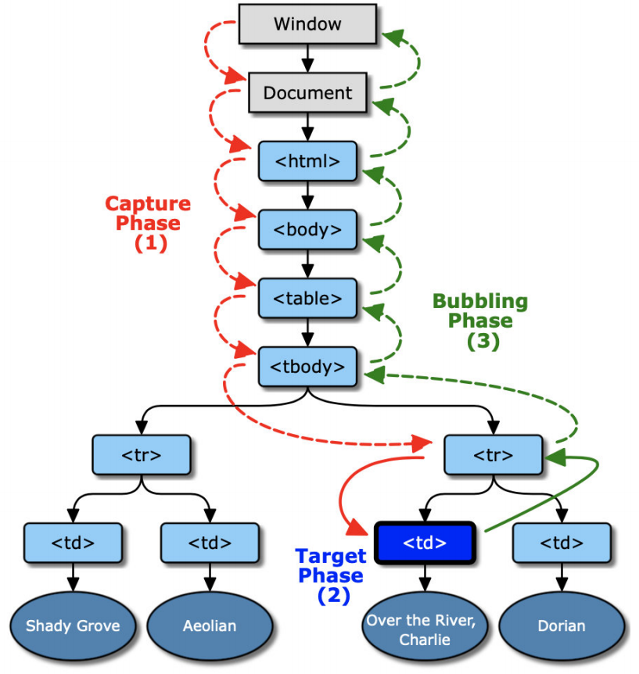
DOM事件机制
DOM事件模型
DOM事件模型分为捕获和冒泡。一个事件发生后，会在子元素和父元素之间传播，这种传播分成三个阶段：
捕获阶段：事件从window对象自上而下向目标节点传播的阶段；
目标阶段：真正的目标节点正在处理事件的阶段；
冒泡阶段：事件从目标节点自下而上向window对象传播的阶段
addEventListener的第三个参数设为true
addEventListener的第三个参数设为false

Slide 13
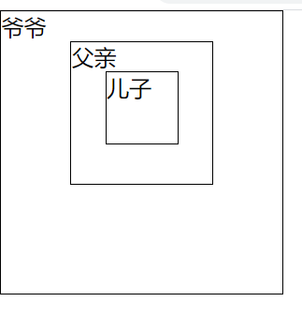
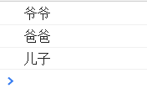
举例：事件冒泡与事件捕获
<head>
<style>
body{margin: 0;}
div{border: 1px solid #000;}
#grandfather1{width: 200px;height: 200px;}
#parent1{width: 100px;height: 100px;margin: 0 auto;}
#child1{width: 50px;height: 50px;margin: 0 auto;}
</style>
</head>
<body>
<div id="grandfather1">爷爷
<div id="parent1">父亲
<div id="child1">儿子</div>
</div>
</div> <script>
var grandfather1 = document.getElementById('grandfather1'),
parent1 = document.getElementById('parent1'),
child1 = document.getElementById('child1');
grandfather1.addEventListener('click', function fn1(){ console.log('爷爷'); }, true);
parent1.addEventListener('click',function fn1(){ console.log('爸爸'); }, true);
child1.addEventListener('click',function fn1(){ console.log('儿子'); }, true);
</script>
</body>
点击child1

Slide 14
DOM事件机制
DOM事件代理
由于事件会在冒泡阶段向上传播到父节点，因此可以把子节点的监听函数定义在父节点上，由父节点的监听函数统一处理多个子元素的事件。这种方法叫做事件的代理（delegation）
优点：
减少内存消耗，提高性能
动态绑定事件
DOM元素对象的属性方法参考
<ul id="list">
<li>1 <span>元素1</span></li>
<li>2 <span>元素2</span></li>
<li>3 <span>元素3</span></li>
<li>4 </li>
</ul>
<script>
// 给父层元素绑定事件
document.getElementById('list').addEventListener('click', function (e) {
// 获取事件对象event（兼容性处理）
var event = e || window.event;
// 获取事件的源对象（兼容性处理）
var target = event.target || event.srcElement;
console.log(target);
// 从target（点击）元素向上找currentTarget（监听）元素，找到了想委托的元素就触发事件，没找到就返回null
while(target.tagName !== 'LI'){
if(target.tagName === 'UL'){
target = null;
break;
}
target = target.parentNode;
}
if (target) { alert(target.textContent); }
});
</script>

Slide 15
DOM事件机制
Event对象常见的方法和属性
常用DOM事件
属性/方法 | 作用
e.target | 返回触发事件的对象
e.srcElement | 返回触发事件的对象
e.type | 返回事件的类型
e.stopPropagation() | 阻止事件冒泡
e.cancelBubble | 阻止事件冒泡
e.preventDefault() | 阻止默认事件（默认行为）
e.returnValue | 阻止默认事件（默认行为）
属性/方法 | 作用
onclick | 当用户点击时
onload | 用户进入
onunload | 用户离开
onmouseover | 鼠标移入
onmouseout | 鼠标移出
onmousedown | 鼠标按下
onmouseup | 鼠标抬起
child1.addEventListener('click',function fn1(e){
console.log('儿子’);
e.stopPropagation();
}, false)

Slide 16
前后端交互

Slide 17
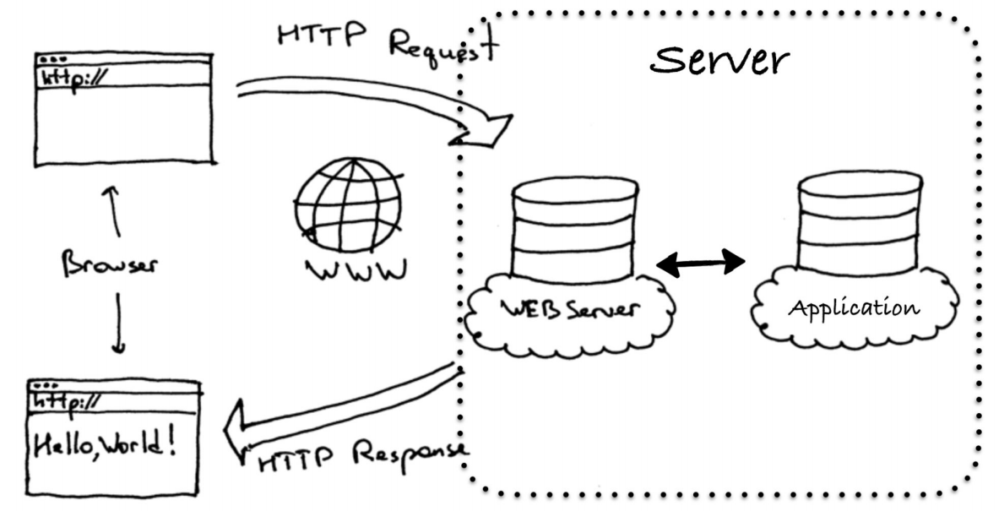
Web应用
web服务器：⼀般指像nginx，apache，IIS这类的服务器，他们⼀般只能解析静态资源
应⽤服务器：⼀般指像tomcat，jetty，resin这类的服务器可以解析动态资源也可以解析静态资源，但解析静态资源的能⼒没有web服务器好
⼀般只有Web服务器才能被外⽹访问，应⽤服务器只能内⽹访问

Slide 18
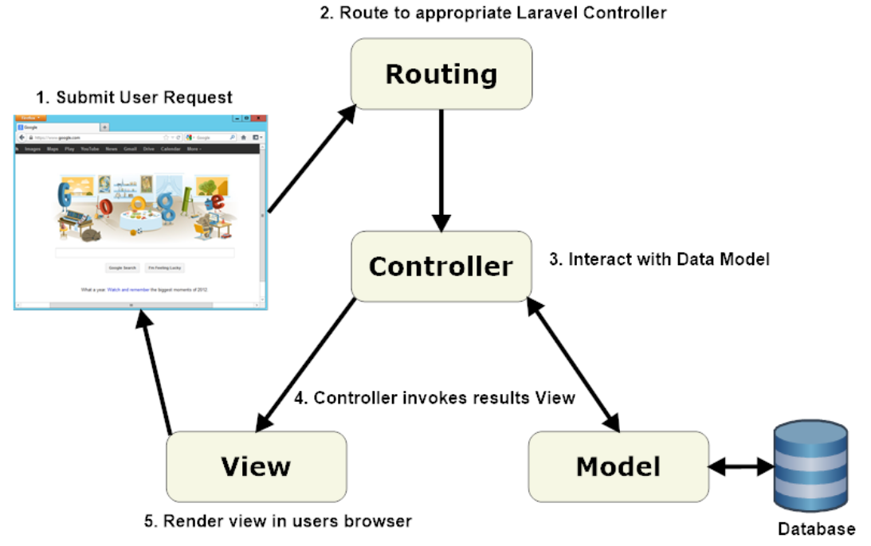
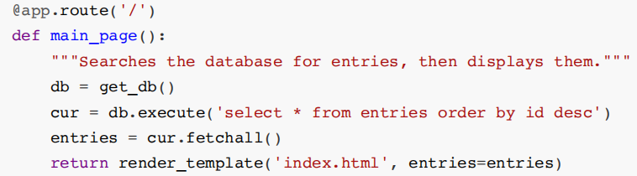
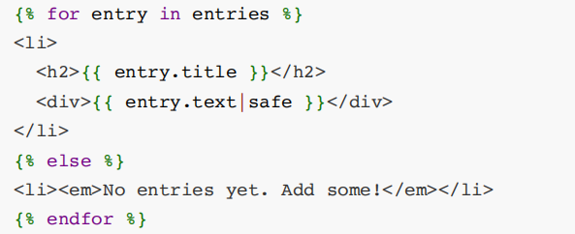

前后端交互
1. MVC模式
模型（Model）：是⽤于封装数据的载体，与数据库交互
视图（View）：决定了界⾯到底⻓什么样⼦，以前多⽤模版语⾔
控制器（Controller）：控制器作用于模型和视图上。它控制数据流向模型对象，并在数据变化时更新视图，它使视图与模型分离开

Slide 19
前后端交互
1. MVC模式
缺点：
前后端耦合度太⾼。有的数据来⾃AJAX，有的数据印在DOM上；有的业务逻辑在前端，有的在Model层，更多的是在View层，且后端开发⼈员需要了解前端的⻚⾯结构来填充逻辑代码
不易维护，由于对于⼀个⻚⾯的维护需要牵扯到两端的开发⼈员来共同进⾏维护，在需求变更后容易出现bug
View强依赖于Model，对于后端来讲前端视图组件是⽆法复⽤的

Slide 20
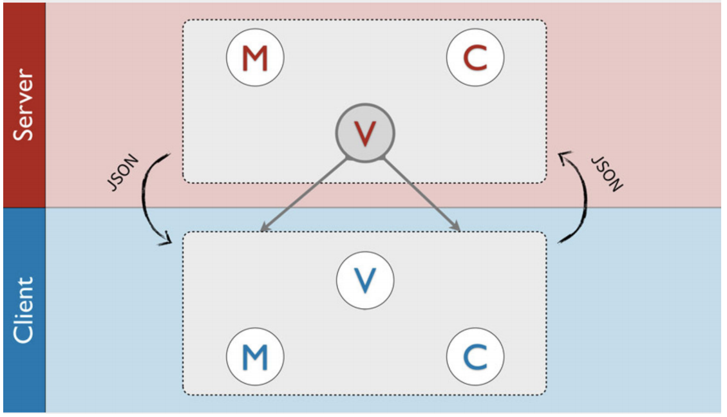
前后端交互
2. 接⼝分离/ajax跨域请求分离模式
前后端分离⽬的：职责分离，分⼯合作
核⼼思想：前端Html⻚⾯通过Ajax调⽤后端的数据API并使⽤JSON数据进⾏交互
Ajax使得javascript可以异步向服务器发送http请求，并实现在不重新加载整个网页的情况下，对网页的某部分进行更新
通过Ajax异步请求，前端不再是后端的模板，可以独立得到各种数据

Slide 21
前后端交互
前端 | 后端
提供数据 | 接收数据，返回数据
处理业务逻辑 | 处理渲染逻辑
代码跑在服务器上 | 代码跑在浏览器上
2. 接⼝分离/ajax跨域请求分离模式
优点：
前后端的逻辑不需要混合在⼀起，两端的开发⼈员基本不需要参与对⽅的代码，⼤⼤提升了整体的开发效率，也⽅便定位问题
在部署⽅⾯前后端可以分别部署，有利于前后端独⽴调试
缺点：
有些板块渲染需要等到ajax请求数据返回后才能进⾏完全的展示
在性能⽅⾯，ajax请求的暴涨会影响渲染性能
请求的处理需要异步编程，影响代码可读性

Slide 22
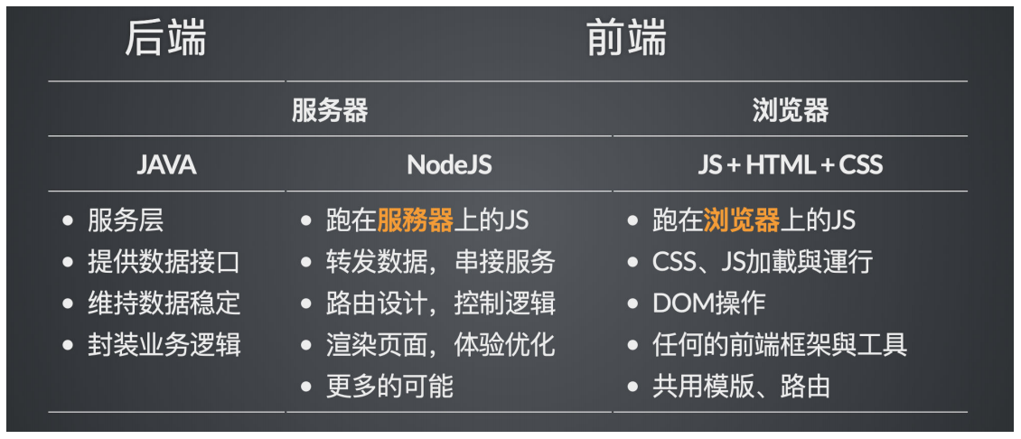
前后端交互
3.同构渲染
同时在服务器和客户端渲染⻚⾯
增加了Nodejs作为前后端的中间层，由Nodejs服务器端提供尽量快速的⾸⻚⾸次加载，其他的代码在⽤户继续浏览站点时加载
渲染发⽣在服务器端，只有部分DOM的更新在浏览器完成

Slide 23
前后端交互
3.同构渲染
优点：
node的异步特性能有效提升前端加载速度（多⽂件时可以并⾏渲染，先渲染完先输出）
node本身内置服务器功能，⼏⾏代码就可以启动⼀个服务器，免去了对apache，wamp等服务器的依赖
前后端彻底分离，node端只要启动⼀个http-proxy进⾏api请求转发类似于nginx的代理功能，也不存在跨域问题
缺点：
增加了学习、使⽤前端⻔槛；对异步编程要求较⾼
node的单线程机制在部署的时候需要启动⼀个监控进程，在node挂了后能⾃动重启（需配置supervisor）
在node端调试相对⽐较麻烦

Slide 24
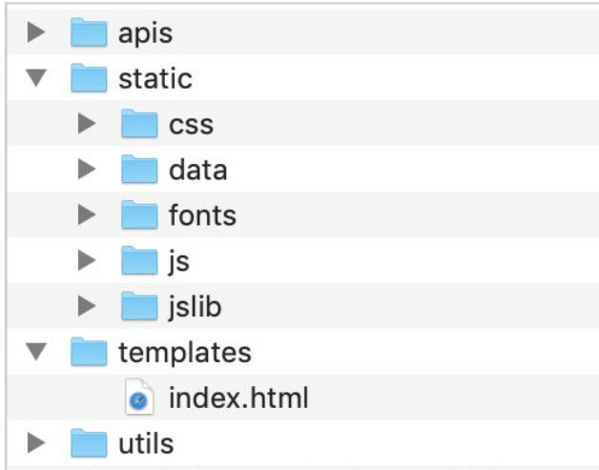
前后端交互
总结
⽬前⼯业界多采⽤第三种架构模式，本课程中⽐较推荐使⽤第⼆种（简单、⽅便分⼯合作）。后端负责处理数据、⽣成JSON API ；前端通过Ajax调⽤JSON API获得数据，渲染视图，负责交互逻辑
后端（应⽤服务器）：
Python（推荐）: Flask, Tornado, Django
Java
Node
前端（web服务器）：
简单起⻅，我们可以直接把应⽤服务器也作为资源服务器
前端独⽴启动⼀个静态资源服务器（e.g. IIS/Apache/Python)

Slide 25
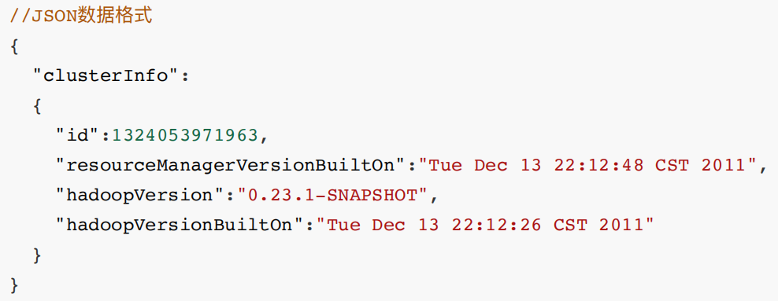
数据接口API
API (application programming interfaces)，即应⽤程序编程接⼝。API是⼀套协议，规定了与外界的沟通⽅式：如何发送请求和接受响应。通过API，计算机可以读取、编辑⽹站数据
JSON是数据打包的⼀种格式，形式上类似于python中的字典格式，但并不像字典具备操作性。且是格式有⼀些形式上的限制：只能使⽤双引号作为key或者值的边界符号，不能使⽤单引号，⽽且“key”必须使⽤边界符（双引号）
RESTful ⻛格

Slide 26
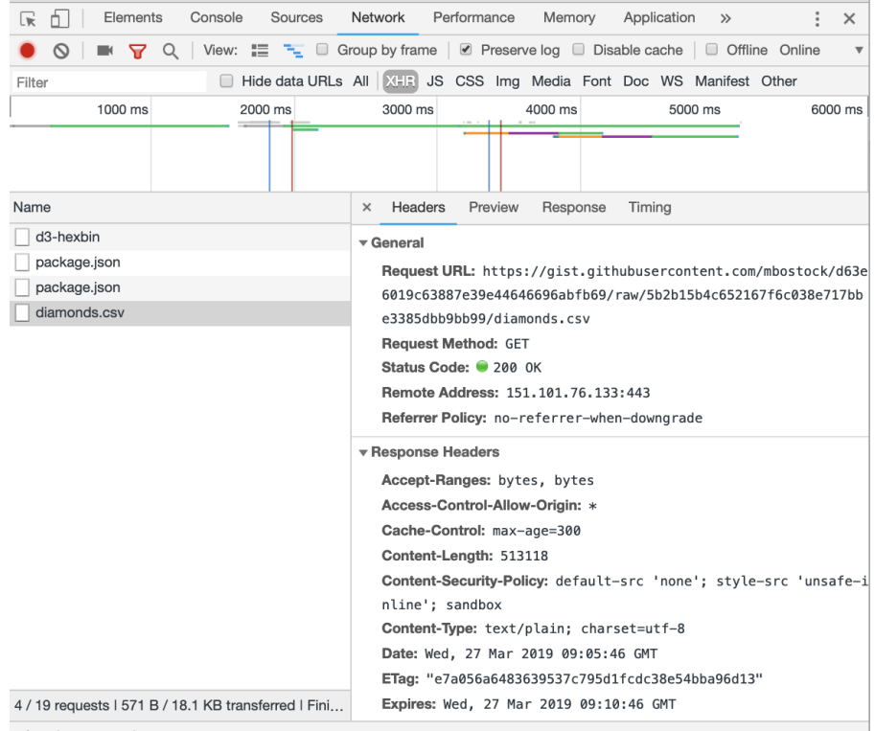
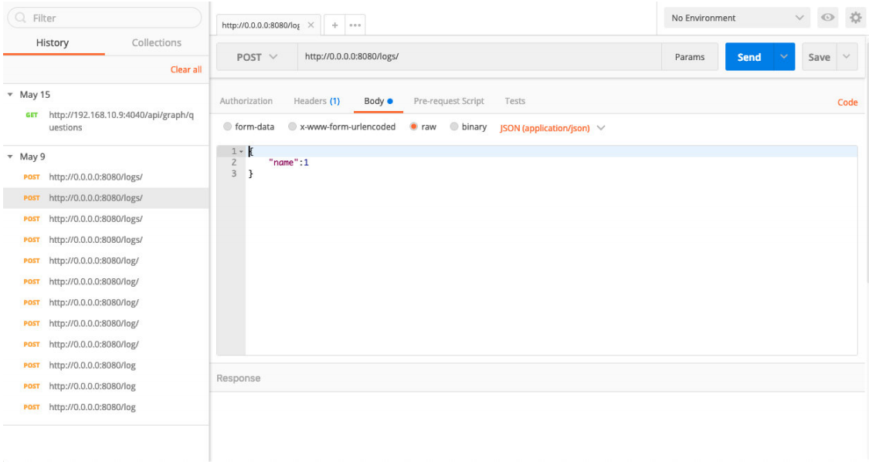
前后端通信的检查⼯具
Chrome 控制台
Postman

Slide 27
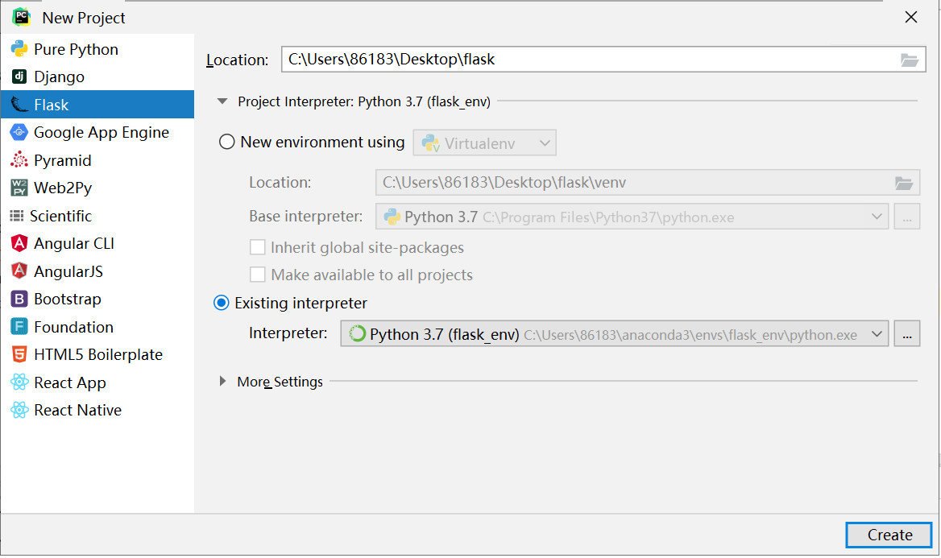
举例：flask框架中HTTP请求发送与处理
Flask安装（推荐在anaconda新建的环境中）：pip install flask
创建Flask项目

